Slide 1
Catálogo
llobremark

Slide 2
Notes:
NO BORRÉIS ESTO

Slide 3
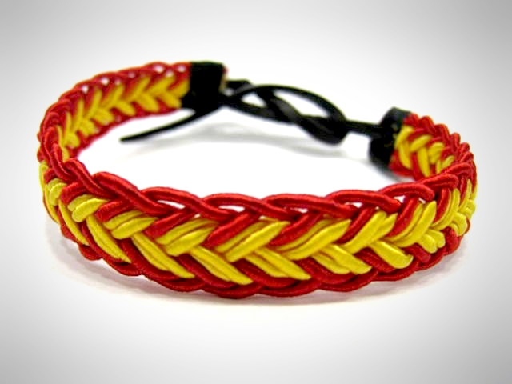
pulseras 1€
Pulseras fabricadas por Llobremark
típicas de Cataluña
100% artesanales.

Slide 4
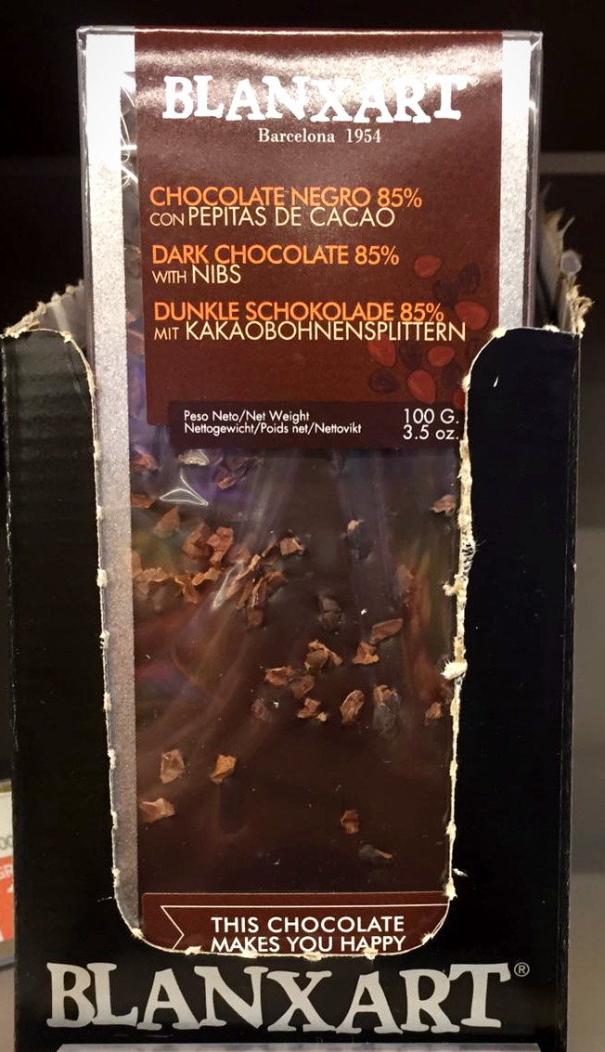
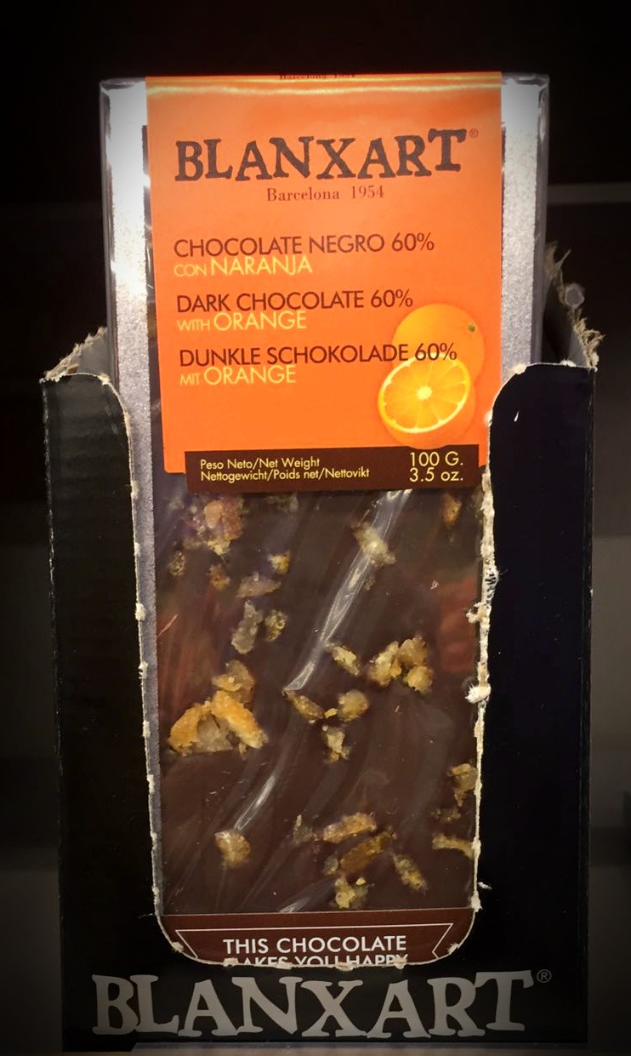
Chocolate Blanxart
-Chocolate negro (85%) con pepitas de cacao 2,25€
-Chocolate negro (60%) con naranja 2,25€

Slide 5
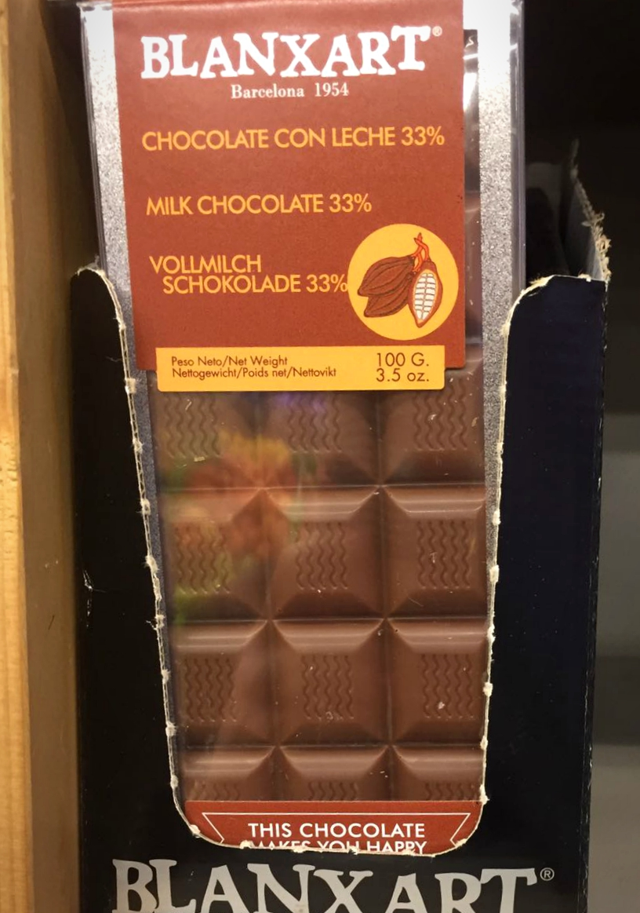
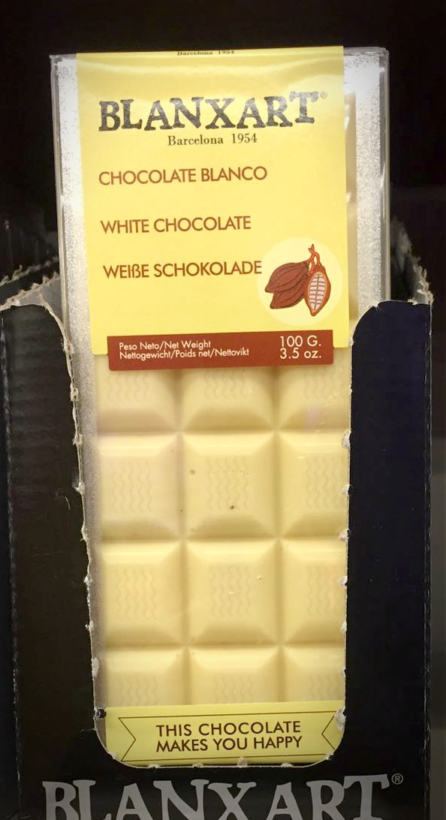
Chocolate Blanxart
-Chocolate blanco 1,89€
-Chocolate con leche (33%) 1,89€

Slide 6
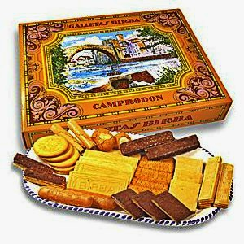
galletas birba surtidas 3,59€
Galletas surtidas. En Birba elaboran galletas desde el siglo XIX , proviene del corazón del Pirineo Oriental. El delicioso sabor de 11 variedades distintas que contiene esta caja, es fruto de la utilización de los mejores ingredientes naturales y de un esmerado y artesanal proceso de elaboración.

Slide 7
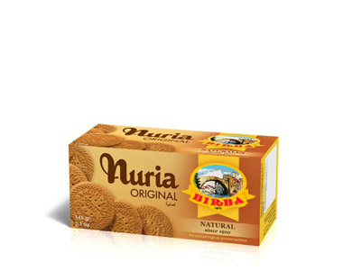
galletas birba original 2,49€
Galletas típicas y tradicionales de las de siempre. Apetecibles a cualquier hora del día.
Ideales para acompañar con los chocolates Blanxart.

Slide 8
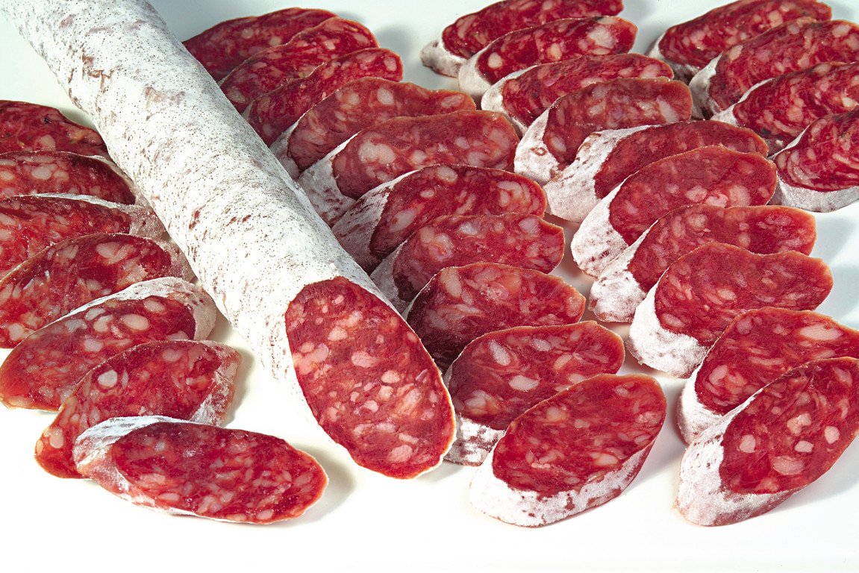
FUET 1,68€
Totalmente tradicional de Cataluña,
hecho con esfuerzo y años
de perfección.
No tiene fecha de caducidad porque te
lo acabarás nada más llegar a casa.

Slide 9
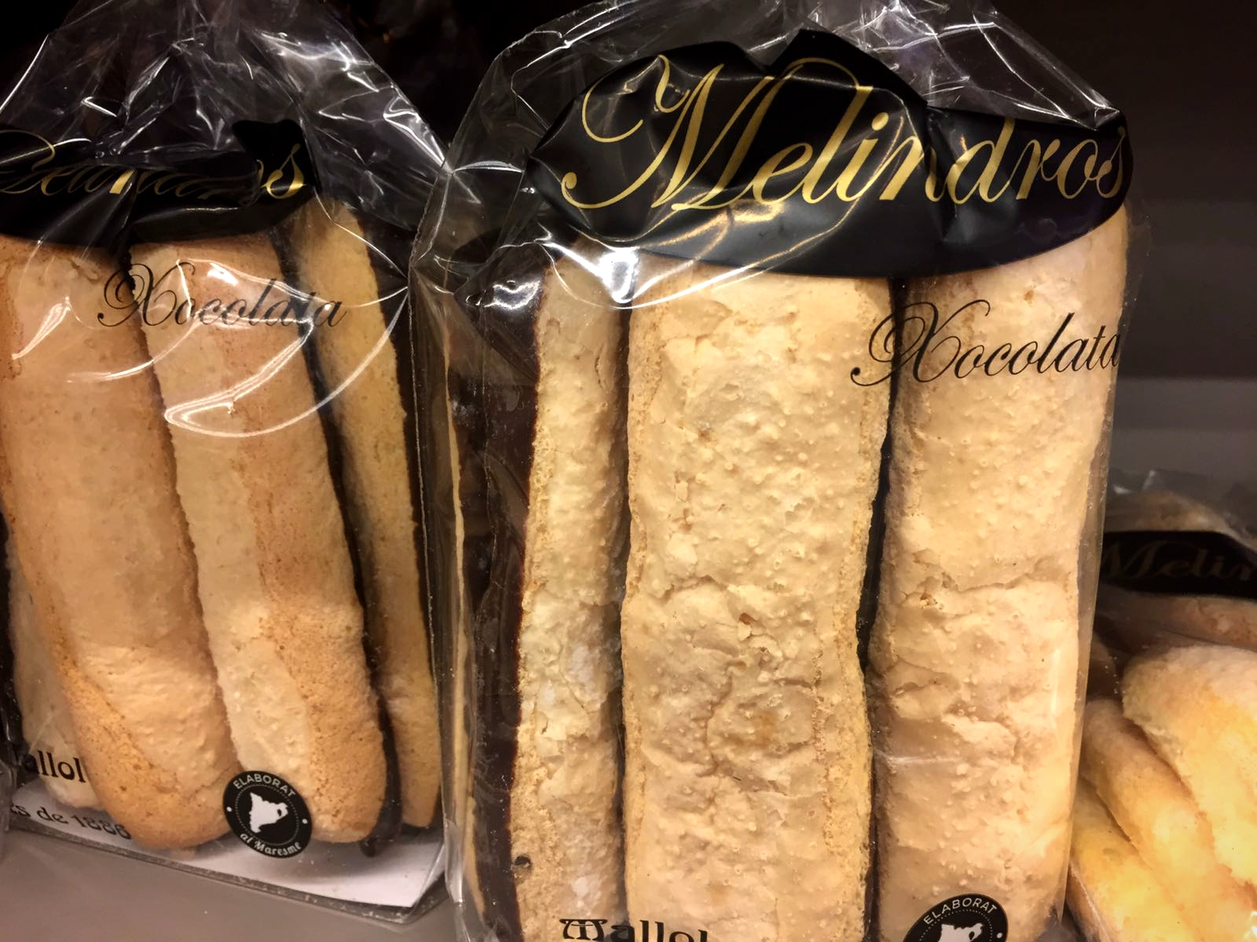
MELINDROS 2,19€
Producto de panificación dulce, de forma alargada y blando al tacto; suele tomarse en desayunos y meriendas como acompañamiento de un chocolate caliente.

Slide 10
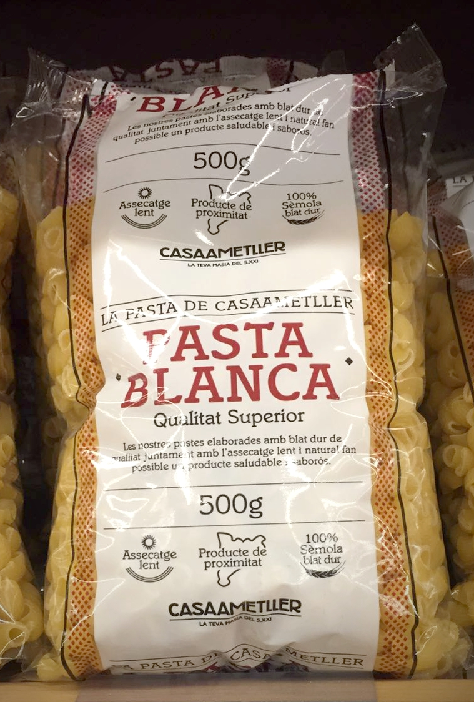
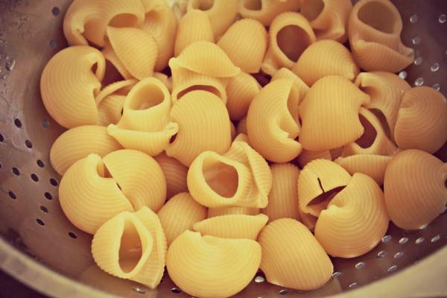
pasta blanca (galets) 0,98€
Pasta con contenido alto en fibra , perfectos para hacer con el caldo del cocido.
Rápidos de preparar y deliciosos para el paladar.

Slide 11
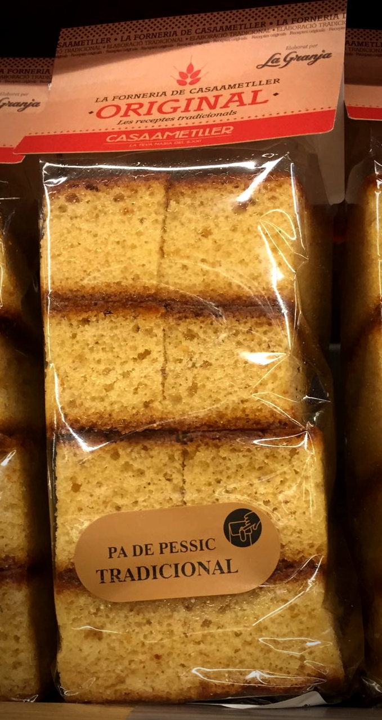
pan de pellizco 2,98€
Deliciosos trozos de bizcocho 100 % elaborados en Cataluña, un sabor único y delicioso. No desperdiciarás ninguno.

